Slide 1


Slide 2

Le
Lab.
Tech’N Breakfast
C’est une structure propre à SoftFluent qui permet à chaque SoftFluentee de monter des mini-projets en équipe sur des sujets techniques innovants
2 journées par an

Slide 3
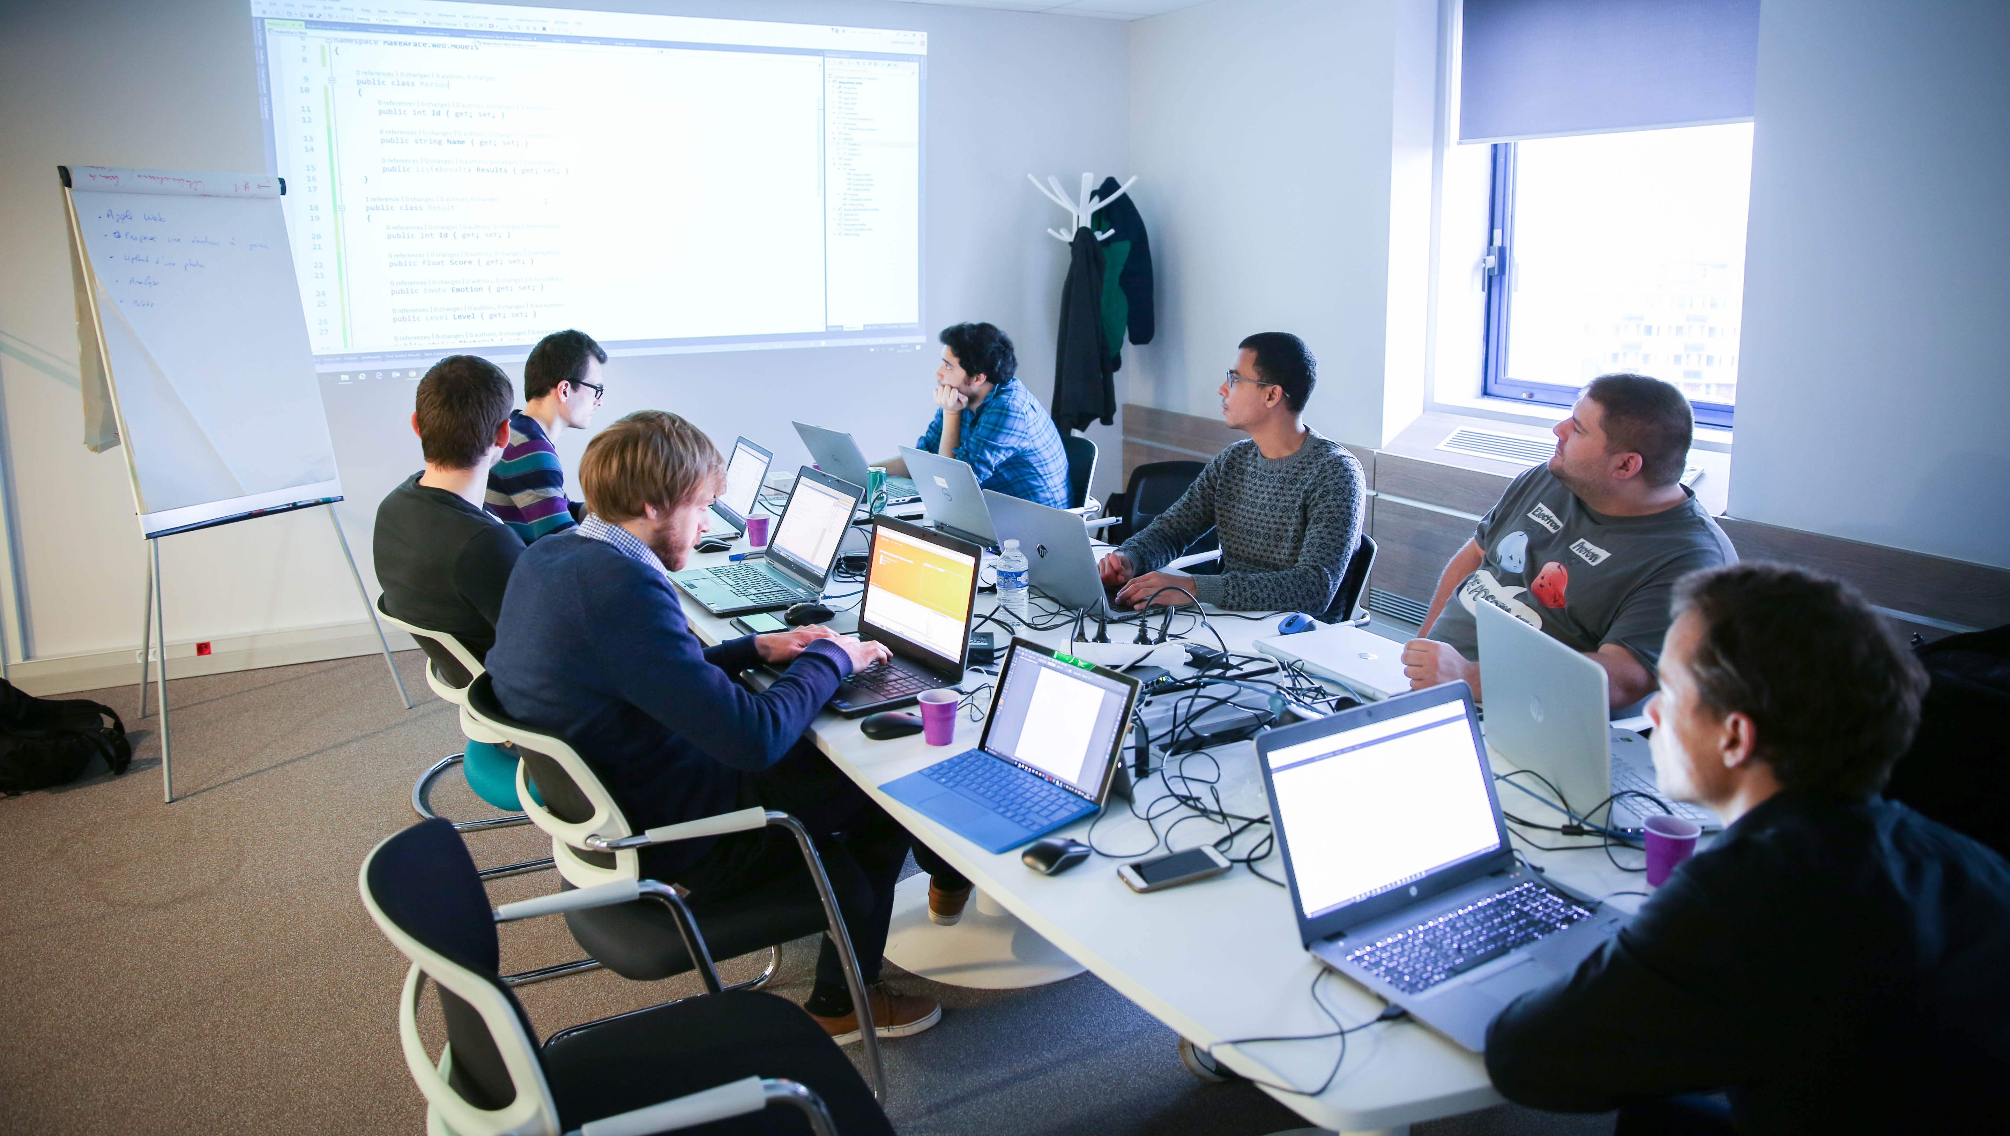
24.04.2017
Découvrir ReactJS et ASP.NET WEB API
Développer un site web qui permettra de créer des fiches de film

Slide 4

ReactJS.
C’est quoi ?
C’est une librairie JavaScript Open Source lancée par Facebook pour créer des Interfaces Utilisateurs

Slide 5
ReactJS
Prérequis.
Node.js
React developper tool (chrome ou firefox)
Package babel

Slide 6
ReactJS
Basiques.
Basé sur un DOM virtuel
Structurer en composants
Un composant comprend :
Props
States

Slide 7
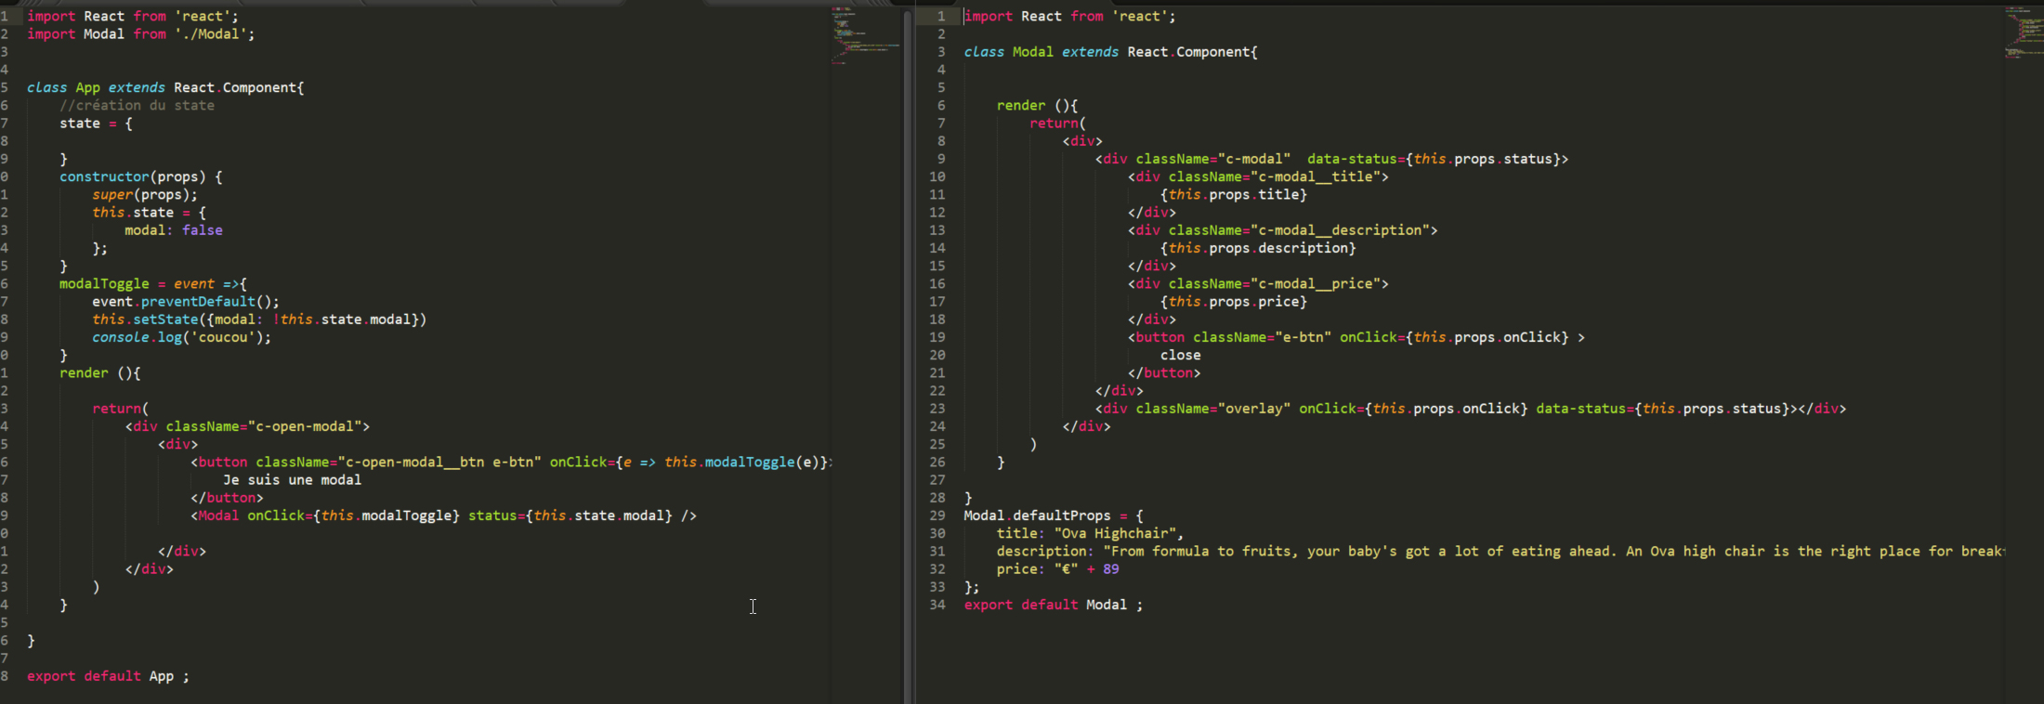
Basé sur un DOM virtuel
Structurer en composants
Un composant comprend :
Props
States

Slide 8
Les
Spécs.
Utiliser ReactJS
Authentification avec Facebook et Twitter
Ajout, modification et suppression d’une fiche de film
Créer un backend en NoSQL

Slide 9

Les
Spécs.
La liste de film comprend :
Affiche du film
Titre
Année de sortie
Genre
Durée
Genre
Acteurs
Réalisateur
Trailer
Notation
Synopsis

Slide 10
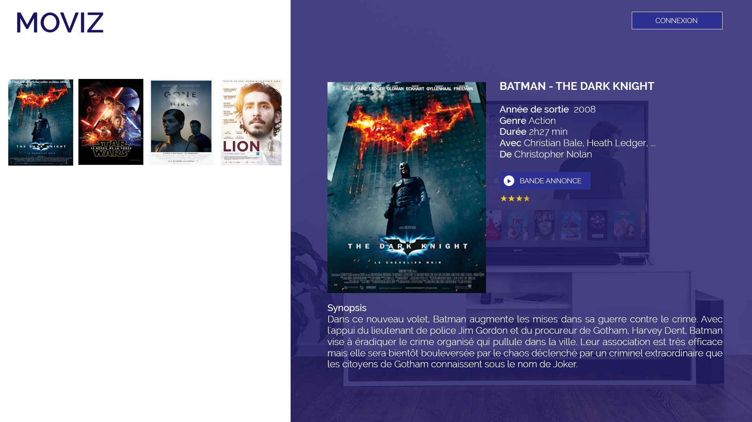
+

Slide 11
La
Démo.
Les SoftFluentees.
Let’s Go!

